Slide 1
Klinička obilježja i liječenje u naših bolesnika s Clostridium difficile infekcijom
Klinika za infektivne bolesti
„Dr. Fran Mihaljević”
Mirjana Balen Topić, Nikolina Bogdanić, Karlo Vidović

Slide 2
Uključeni u studiju:
Svi bolesnici s laboratorijski potvrđenom
C. difficile infekcijom (CDI)
liječeni u Klinici za infektivne bolesti (KZIB)
u razdoblju od godine 2013.-2017.
N = 1080 hospitalizacija
*U usporedbama grupa prema epidemiološkom načinu razboljevanja
je isključeno 80 bolesnika s nepoznatim načinom razboljevanja
N = 1000 hospitalizacija

Slide 3
Klinička težina bolesti u bolesnika s CDI (N=1080)

Slide 4
Klinička obilježja u bolesnika s CDI prema epidemiološkim okolnostima razboljevanja (1)
Varijable | CDI iz opće populacije (N=169) | CDI povezana sa zdravstvenom skrbi (N=831) | P
Mc Cabe score SV(SD)* | 1,1 (0,7) | 1,5 (0,6) | <0,001
ATLAS score SV (SD) | 3,5 (2,0) | 5,2 (2,0) | <0,001
Max. temperatura (˚C) SV (SD) | 37,5 (0,9) | 37,9 (0,8) | <0,001
Broj stolica /24h SV (SD) | 6,7 (3,9) | 8.4 (3,1) | <0,001
Krv u stolici N (%) | 11 (6,5) | 21 (2,5) | 0,007
Povraćanje N (%) | 20 (11,8) | 103 (12,4) | 0,839
Nepokretnost N (%) | 35 (20,7) | 502 (60,4) | <0,001
* SV = srednja vrijednost, SD = standardna devijacija

Slide 5
Klinička obilježja u bolesnika s CDI prema epidemiološkim okolnostima razboljevanja (2)
Varijable | CDI iz opće populacije (N=169) | CDI povezana sa zdravstvenom skrbi (N=831) | P
 | SV (SD) | SV (SD)
Kreatinin (µg/L) | 115,7 (100,2) | 127,5 (100,1) | 0,172
Leukociti (x10⁹/L) | 13,8 (9,5) | 15,6 (8,5) | 0,014
Albumini (g/L) | 32,5 (5,9) | 27,9 (6,7) | <0,001
Komplikacije | N (%) | N (%) | 0,003
Toksični megakolon | 1 (0,6) | 10 (1,2)
Ileus/subileus | 2 (1,2) | 21 (2,5)
Hipotenzija/šok | 7 (4,1) | 86 (10,4)
* SV = srednja vrijednost, SD = standardna devijacija

Slide 6
Razvoj komplikacija povezanih s CDI
Komplikacije | Broj bolesnika (N=1080) N (%)
Toksični megakolon | 11 (1,0)
Ileus/subileus | 24 (2,2)
Hipotenzija/šok | 99 (9,2)
Ukupno | 134 (12,4)

Slide 7
Parametri ishoda liječenja bolesnika s CDI
Varijable | Broj bolesnika = 1080
Dužina liječenja nakon dijagnoze CDI SV (SD) | 13,4 (12,9)
Liječenje u JIM zbog CDI N (%) | 22 (2,0)
Bolnička smrtnost N (%) | 112 (10,4)
* SV = srednja vrijednost, SD = standardna devijacija

Slide 8
Parametri ishoda liječenja bolesnika s CDI prema epidemiološkim okolnostima razbolijevanja
Varijable | CDI iz opće populacije (N=169) N (%) | CDI povezana sa zdravstvenom skrbi (N=831) N (%) | P
Dužina liječenja nakon dijagnoze CDI SV (SD) | 10,1 (6,8) | 14,1 (14,0) | <0,001
Liječenje u JIM zbog CDI N (%) | 2 (1,2) | 20 (2,4) | 0,321
Bolnička smrtnost N (%) | 6 (3,6) | 100 (12,0) | 0,001
* SV = srednja vrijednost, SD = standardna devijacija

Slide 9
Stopa smrti u bolesnika s CDI prema dobnim skupinama (p=0,056)

Slide 10
Stopa smrti u bolesnika s CDI prema broju CDI epizode (p=<0,001)

Slide 11
Stopa smrti u bolesnika s CDI prema kalendarskim godinama (p=0,155)

Slide 12
Rekurentne CDI: 35% hospitalizacija
Raspon: 1-9 CDI epizoda
Izdata pri otpustu th padajućom dozom vankomicina: 63 bolesnika
Indikacija za transplantaciju fekalne mikrobiote: 125+11= 136 ili 36+11= 47 bolesnika

Slide 13
Inicijalno primjenjeno liječenje CDI
Primjenjeno Inicijalno liječenje | Broj epizode CDI (N bolesnika 1073) N |  |  | Ukupno N (%)
 | 1. | 2. | ≥3.
Metronidazol p.o. | 466 | 73 | 10 | 549 (51,2)
Vankomicin p.o. | 200 | 169 | 110 | 479 (44,6)
Vanko p.o. + Metro i.v. | 29 | 11 | 5 | 45 (4,2)

Slide 14
Razlozi prekidanja inicijalne terapije za CDI: metronidazol vs. vankomicin
Varijable | Metronidazol p.o. (N=549) N (%) | Vankomicin p.o. (N=479) N (%) | P
Inicijalno liječenje CDI prekinuto | 173 (31,5) | 65 (13,6) | <0,001
Razlozi prekidanja TH
Neučinkovitost | 107 (19,5) | 61 (12,8) | 0,004
GI intolerancija | 33 (6,0) | 0 (0) | <0,001
Alergije/osip | 6 (1,1) | 2 (0,4) | 0,296
Ostalo | 4 (0,7) | 0 (0) | 0,127
Nepoznato | 23 (4,2) | 2 (0,4) | <0,001

Slide 15
Pridržavanje ESCMID preporukama liječenja CDI (1)
Varijable | Metro p.o. N (%) | Vanko p.o. N (%) | Met i.v. + Van p.o. N (%) | Ukupno N (%)
1. CDI epizoda | 466 (43,4) | 200 (18,6) | 29 (2,7) | 695 (64,8)
Blaga | 86 | 19 | 0
Srednje teška | 196 | 59 | 3
Teška | 147 | 90 | 7
Fulminantna | 37 | 32 | 19
2. CDI epizoda | 73 (6,8) | 169 (15,8) | 11 (1,0) | 253 (23,6)
Blaga | 10 | 20 | 1
Srednje teška | 40 | 66 | 3
Teška | 17 | 67 | 3
Fulminantna | 6 | 16 | 4

Slide 16
Pridržavanje ESCMID preporukama liječenja CDI (2)
Varijable | Metro p.o. N (%) | Vanko p.o. N (%) | Met i.v. + Van p.o. N (%) | Ukupno N (%)
≥3. CDI epizoda | 10 (0,9) | 110 (10,3) | 5 (0,5) | 125 (11,6)
Blaga | 1 | 13 | 0
Srednje teška | 4 | 48 | 1
Teška | 4 | 44 | 2
Fulminantna | 1 | 5 | 2
Ukupno | 549 (51,2) | 479 (44,6) | 45 (4,2) | 1073 (100)

Slide 17
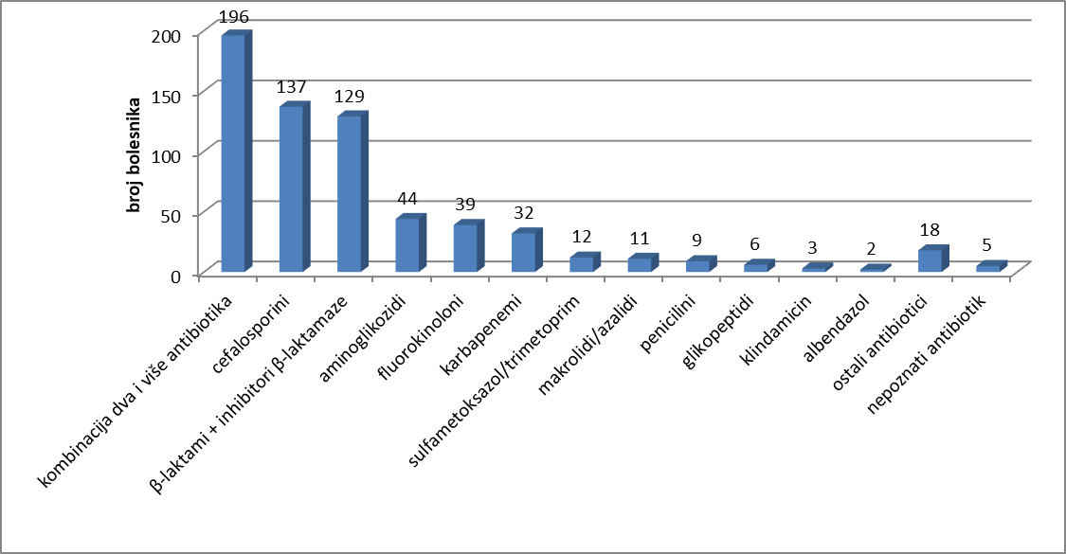
Liječenje konkomitantnih infekcija
liječeno 643/1080 (59,5%) bolesnika

Slide 18

Zaključak
CDI povezane sa zdravstvenom skrbi: teža bolest i lošiji ishod
Što nam predstoji:
Edukacija kliničara o procjeni kliničke težine CDI i rizika rekurencije
Primjenjivanje terapijskih opcija i shema za smanjivanje vjerojatnosti rekurencije
Stroža primjena „antibiotic stewardship-a”

